Slide 1
PRUEBAS DE SOFTWARE
Integrante:
Ivan, Linares Guerrero

Slide 2
Revision entre pares de software
Revision 01 |  |  | Código: PP-01
datos iniciales
Check IN date |  | viernes, 17 de abril de 2015 |  | Nro de caso de prueba | PP Nro 1
Caracteristica |  | Prueba de flujo de generar comprobante de pago
Pregunta de la lista de chequeo
SE GENERA AUTOMATICAMENTE EL VUELTO AL GENERAR EL COMPROBANTE DE PAGO?
Procedimiento del Caso de Prueba
1. Pasos a seguir |  | Seleccionar la opcion generar comprobante de pago
 |  | Seleccionar tipo de comprobante
 |  | Ingresar N° de Pedido
 |  | Seleccionar buscar pedido
 |  | Ingresar Efectivo
Resultados
Resultados obtenidos: No se genero automaticamente el calculo del vuelto
FINALIZACIÓN
Aprobado
No aprobado |  | x
En caso de no ser aprovado especificar No se genero automaticamente el calculo del vuelto
Severidad de la falla
Grave | Nivel Alta - No se genero el calculo del vuelto automaticamente
Menor

Slide 3
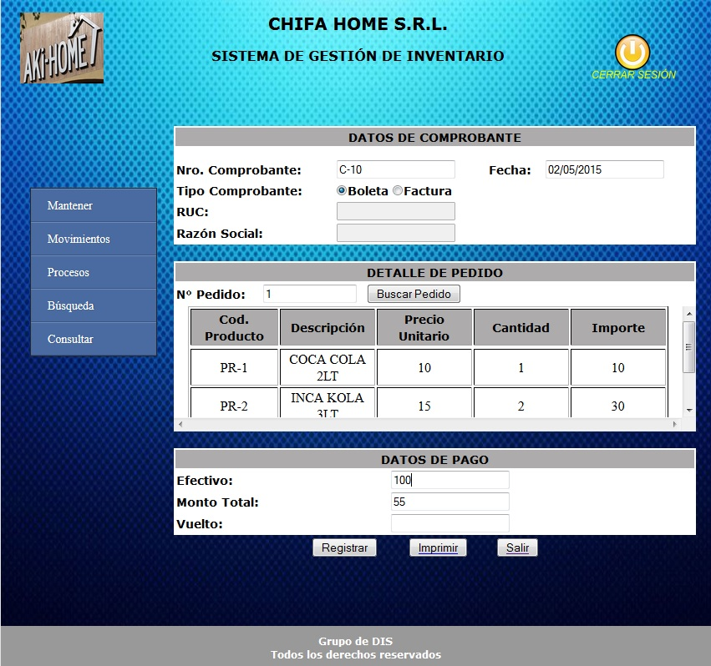

Slide 4
Revisión entre pares de software
Revision 02 |  |  | Código: PP-02
datos iniciales
Check IN date |  | viernes, 17 de abril de 2015 |  | Nro de caso de prueba | PP Nro 2
Caracteristica |  | Prueba de la opcion eliminar de la opción mantenimiento
Pregunta de la lista de chequeo
SE ELIMINA EL INSUMO AL SELECCIONAR LA OPCION ELIMINAR?
Procedimiento del Caso de Prueba
1. Pasos a seguir |  | Seleccionar la opción mantener insumo
 |  | Seleccionar la opción eliminar
Resultados
Resultados obtenidos: No se elimino el insumo
FINALIZACIÓN
Aprobado
No aprobado |  | x
En caso de no ser aprovado especificar: No se elimino el insumo
Severidad de la falla
Grave | Nivel Alta - No se elimino el insumo
Menor

Slide 5
